Slide 1
MongoDB資料庫 基礎教學
MongoDB開發容易、結構彈性、效能強大，使它成為最受歡迎的NoSQL資料庫之一，並結合Python-Flask套件實作Web API，建立後端框架，實現各平台的對資料庫的存取。

Slide 2

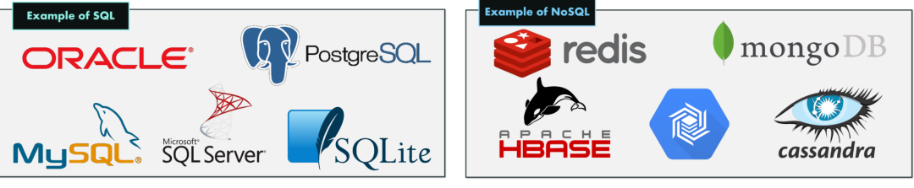
介紹
初始版本於2009年2月11日推出。
MongoDB社群版免費使用。
支援多系統 (Windows、Linux、OS X…)。
支援多種語言 (C/C++、C#、Python、JS、Java、PHP…)。
基於文件儲存結構，屬於NoSQL(非關聯式資料庫)。

Slide 3
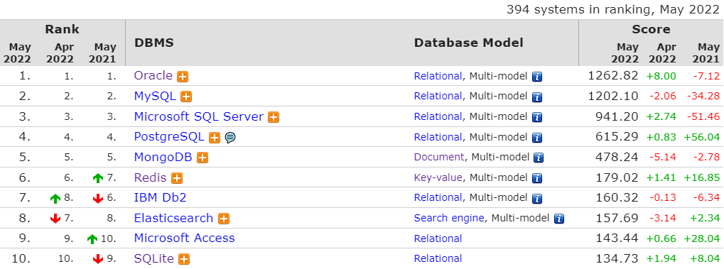
2022年資料庫排名
https://db-engines.com/en/ranking

Slide 4
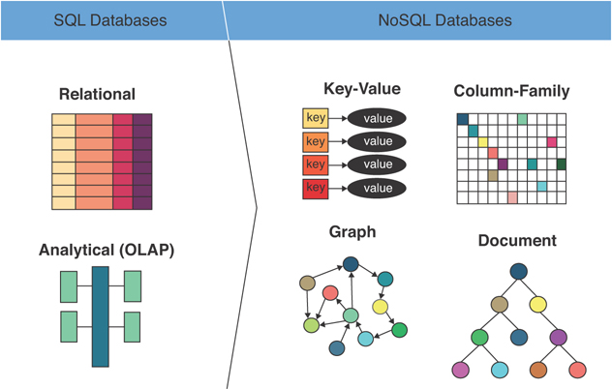
SQL(關聯式資料庫) VS NoSQL(非關聯式資料庫)

Slide 5
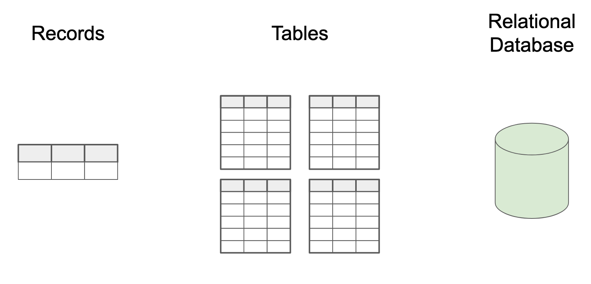
SQL 關聯式資料庫

Slide 6
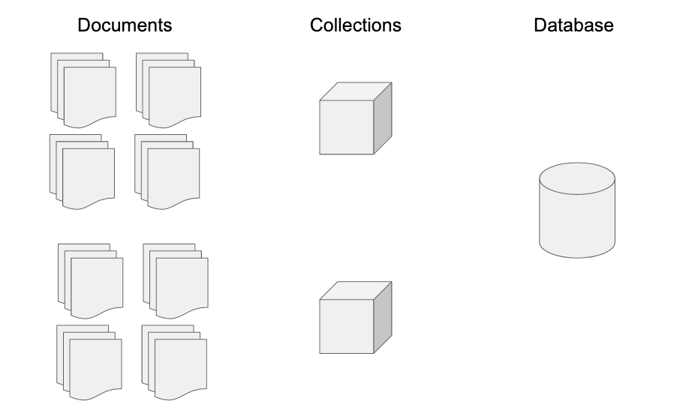
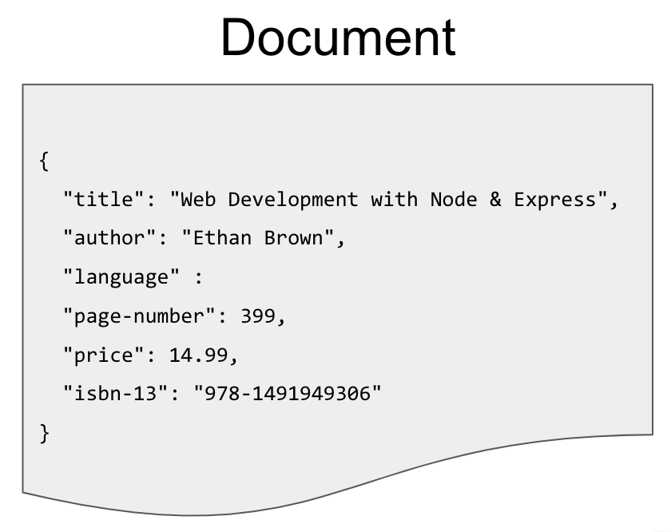
NoSQL 非關聯式資料庫

Slide 7
SQL 和 NoSQL 基本原則
SQL資料庫基於ACID定理（原子性，一致性，隔離性和永續性）：
原子性：原子性是指完全完成或失敗的事務，其中事務是指資料的單個邏輯操作。這意味著，如果任何事務的一部分失敗，則整個事務都會失敗，並且資料庫狀態將保持不變。
一致性：一致性可確保資料必須符合所有驗證規則。簡而言之，您可以說您的事務永遠不會離開資料庫而不完成其狀態。
隔離：隔離的主要目標是併發控制。
永續性：永續性意味著如果事務已提交，則事務之間可能發生任何事情，例如斷電，崩潰或任何型別的錯誤。
NoSQL資料庫基於CAP定理（一致性，可用性、分割槽容限），CAP定理指出，資料庫最多只能實現以下三個保證中的兩個(不能同時提供一致性和高可用性)：
一致性：所有節點同時看到相同的資料。
可用性：確保每個請求是否成功失敗。
分割槽容限：保證即使訊息丟失或系統部分故障，系統是否仍可繼續執行。

Slide 8
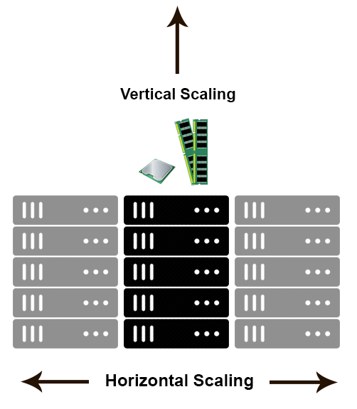
SQL 和 NoSQL 簡單比較
SQL | NoSQL
誕生超過40年，各廠商的軟體支援較完整。 | 2000年代末期出現，部分廠商開始從SQL移植到NoSQL
基於表格，資料一致性 | 多種架構，資料彈性
皆使用SQL語言 | 無特定語言
垂直擴展(高成本) | 水平擴展(低成本)
講究資料同步 | 講究結果一致
應用例子：金融交易紀錄 | 應用例子：社群貼文(FB、Twitter)

Slide 9
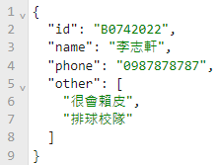
JSON格式
Mongodb儲存資料的結構稱Document(文檔)。
Document為一種JSON-like(field-value)組合的格式。
以下為JSON範例。
JSON線上編輯器：
https://jsoneditoronline.org/
0965481316
功課很好
JSON官方說明文檔：
https://www.json.org/json-en.html

Slide 10
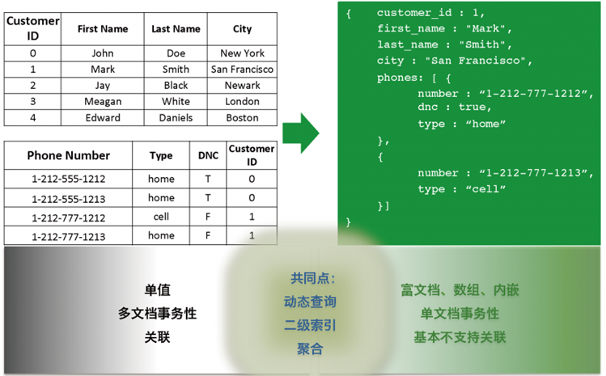
關聯格式 VS 文檔格式

Slide 11
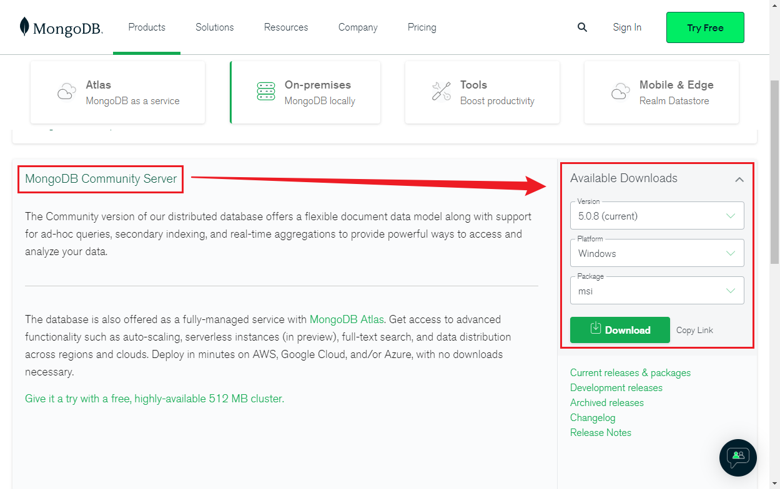
安裝 MongoDB Server
下載網址：https://www.mongodb.com/try/download/community

Slide 12
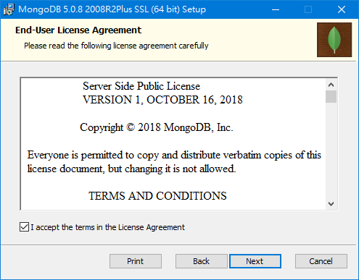
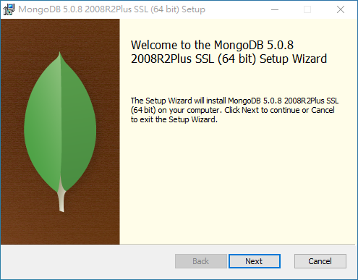
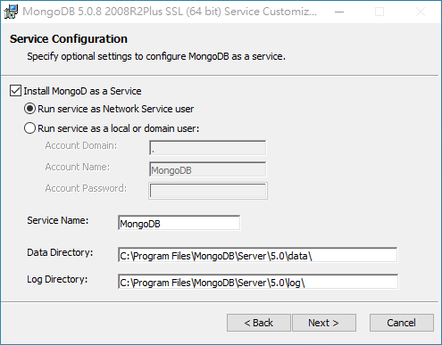
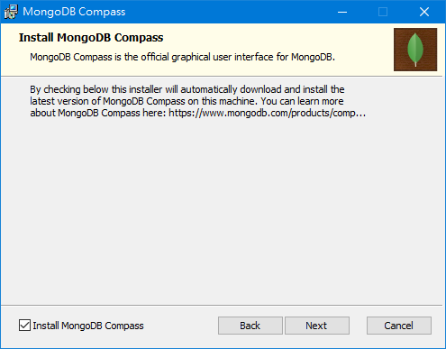
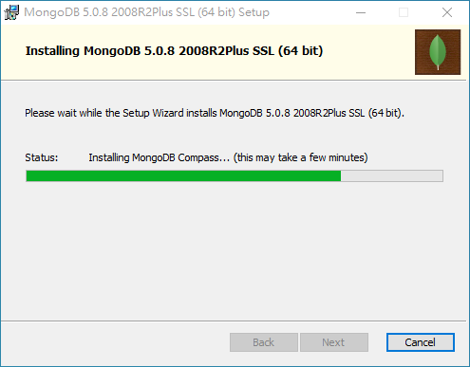

Slide 13
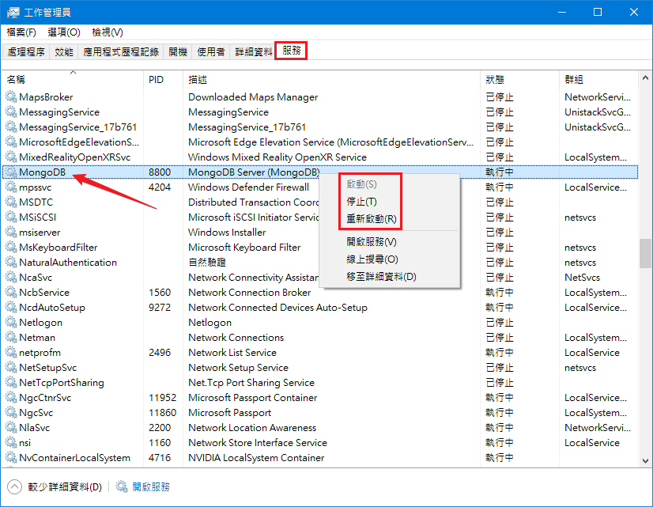
查看 Server 狀態

Slide 14
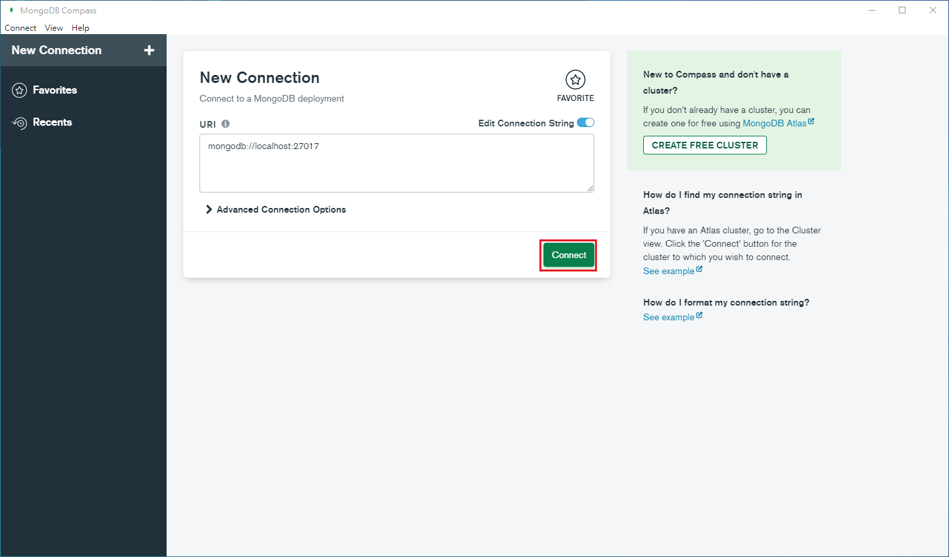
MongoDB Compass 圖形化介面
https://www.tpisoftware.com/tpu/articleDetails/2506

Slide 15
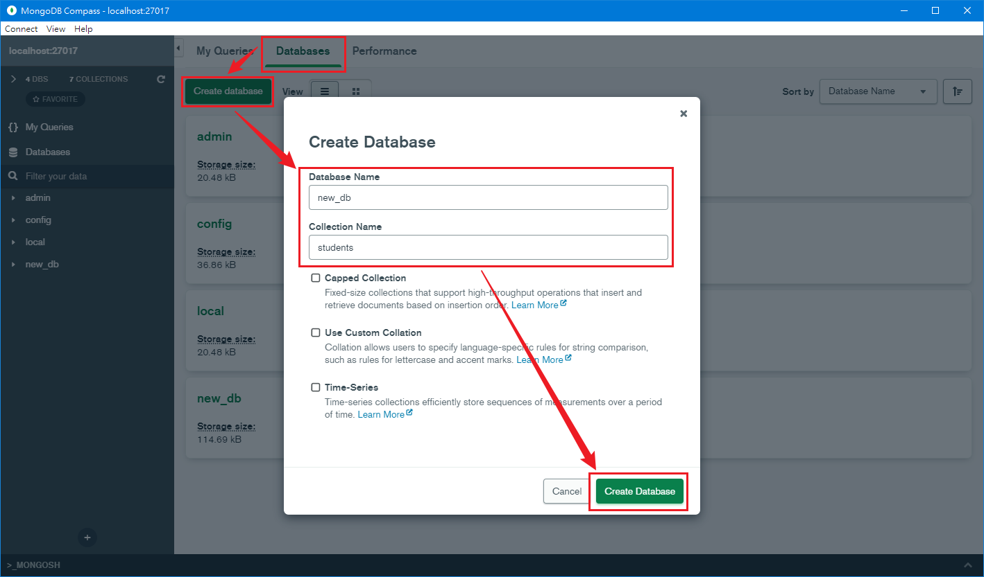
建立新資料庫

Slide 16
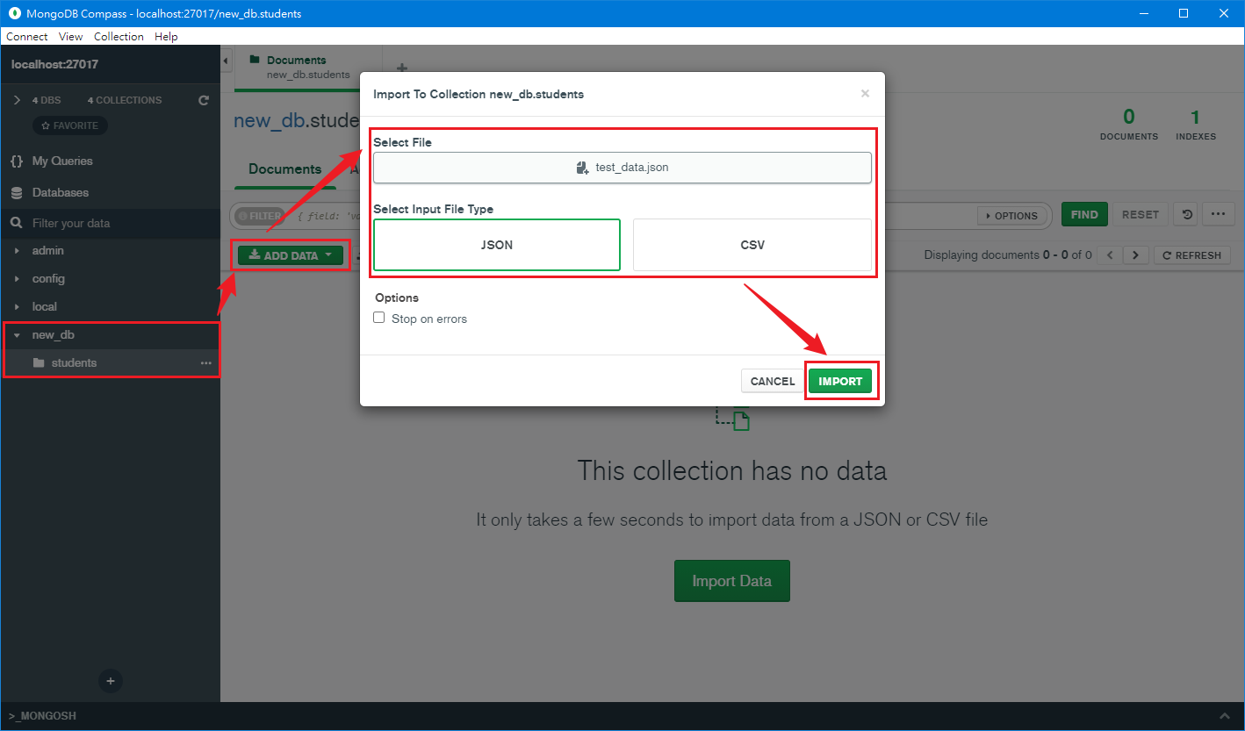
匯入學生資料 (test_data.json)

Slide 17
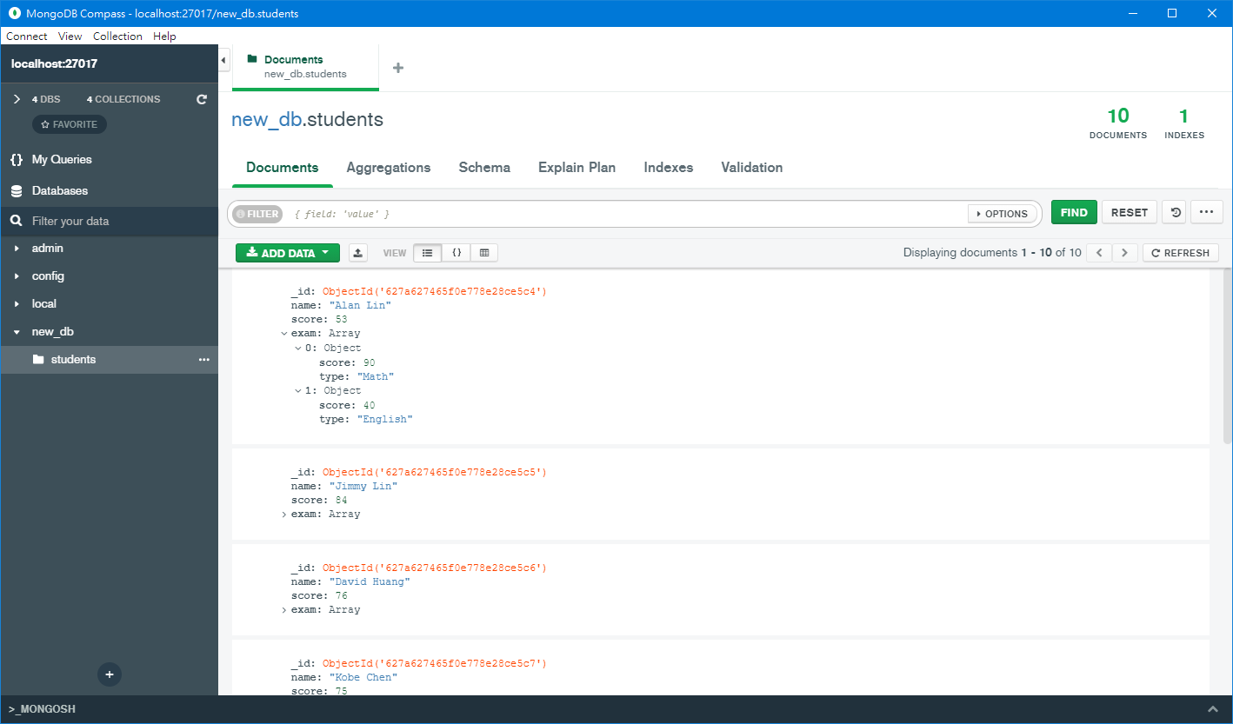
匯入完成結果

Slide 18
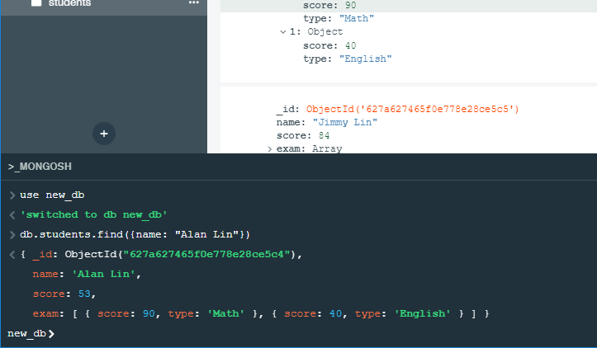
MongoDB 指令介面

Slide 19
基本指令介紹
# 切換至new_db資料庫
use new_db
# 查詢students集合內所有文檔
db.students.find()
# 查詢特定名字的文檔
db.students.find({name: "Alan Lin"})
# 查詢特定分數的文檔 (不包含_id)
db.students.find({score: 84}, {_id: false})
# 查詢大於等於特定分數的文檔 (不包含_id)
db.students.find({score: {$gte: 80}}, {_id: false})
# 計算數量
db.students.find({score: {$gte: 80}}, {_id: false}).count()
# 新增一筆資料
db.students.insertOne({name: "test", score: 80})
# 刪除名字符合test的資料
db.students.deleteMany({name: "test"})
# 更新名字符合test的資料
db.students.updateMany({name: "test"}, {$set: {name: "test", score: 90}})
MongoDB 条件操作符說明：
https://www.runoob.com/mongodb/mongodb-operators.html

Slide 20
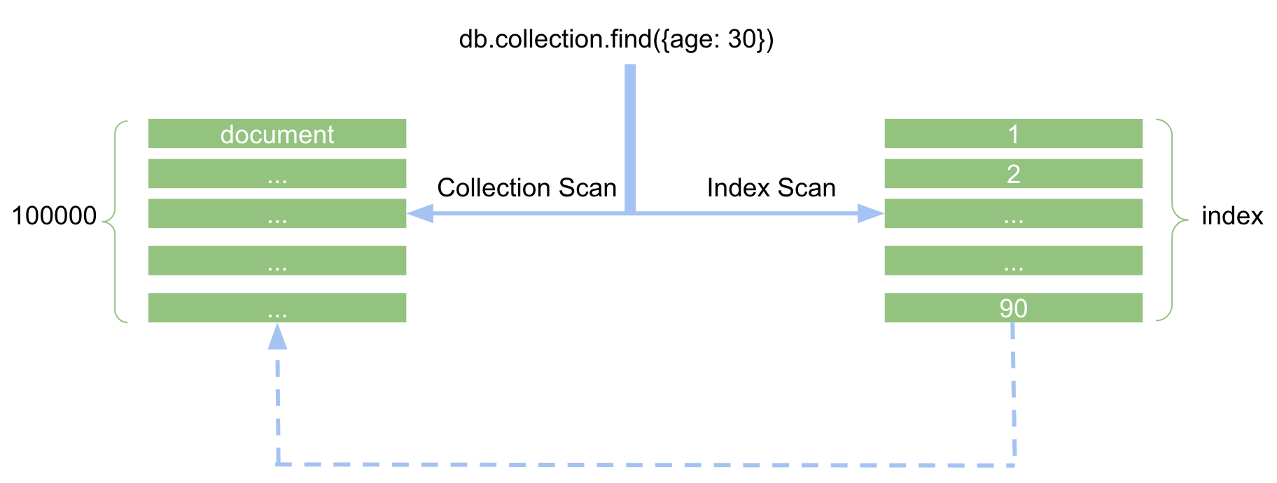
MongoDB 索引設計
https://ithelp.ithome.com.tw/articles/10248365

Slide 21
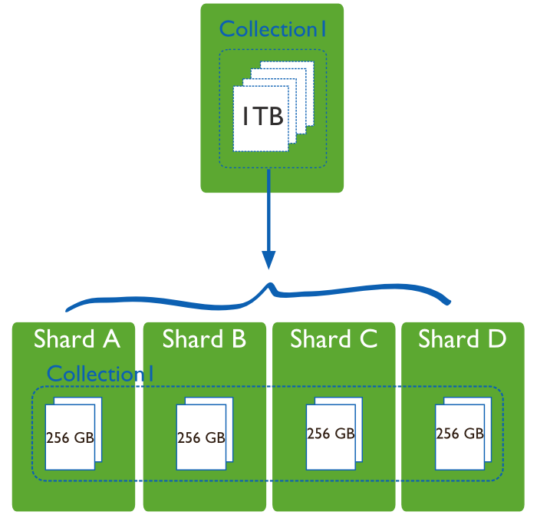
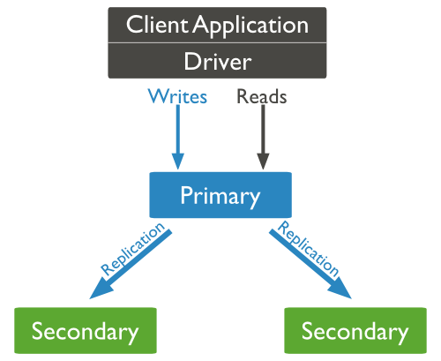
MongoDB 架構設計
Sharding - 分片
Replication - 複製

Slide 22
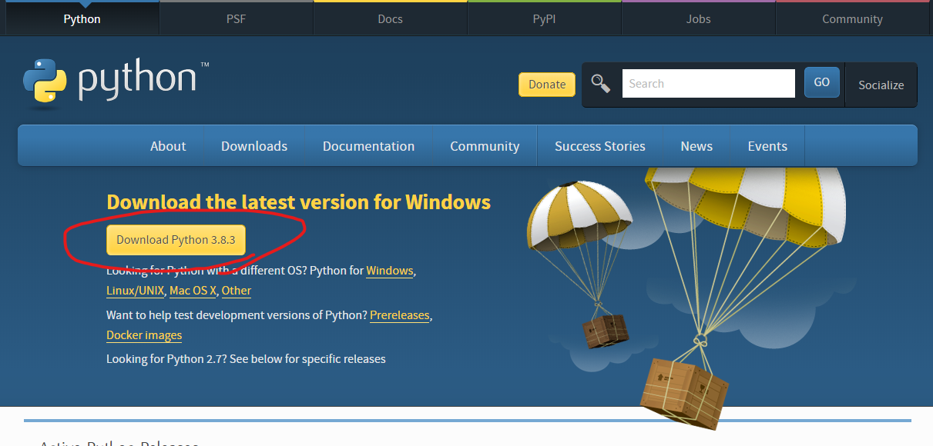
下載Python安裝檔
Google 搜尋 Python Download
或點https://www.python.org/downloads/

Slide 23
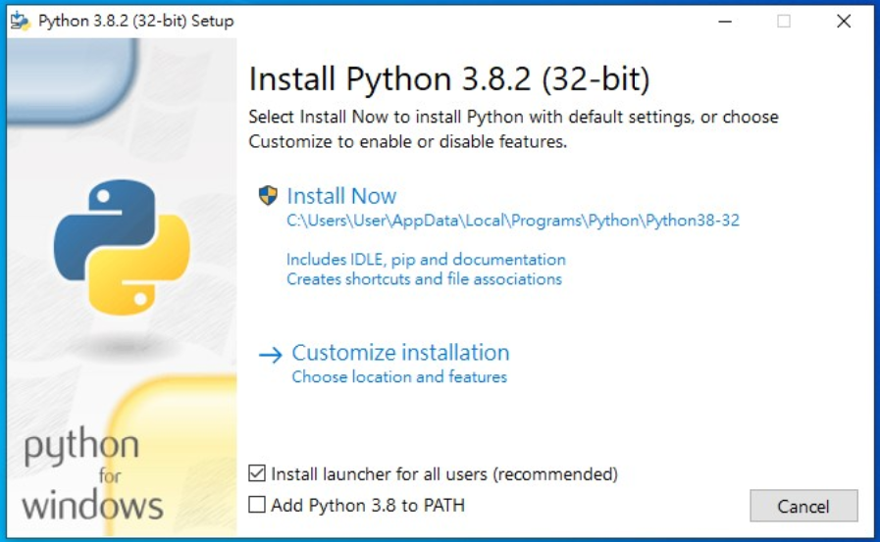
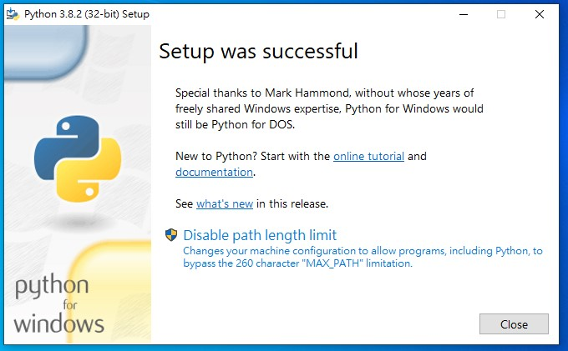
安裝Python
記得打勾
點
想了解可Google
“環境變數 PATH”

Slide 24
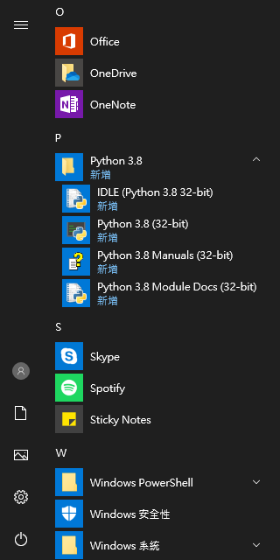
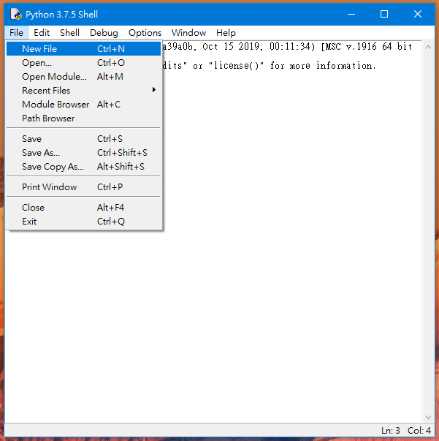
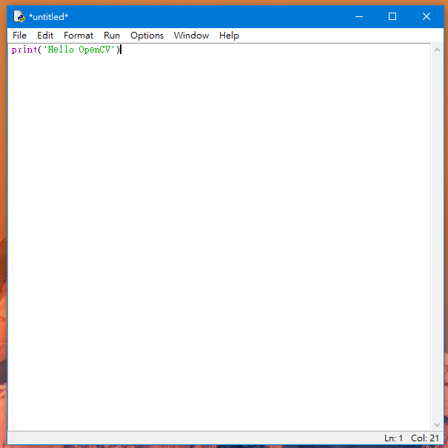
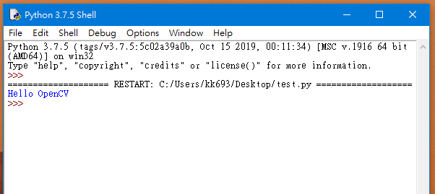
Python執行
按F5執行

Slide 25
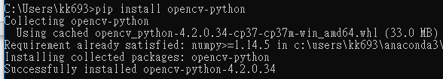
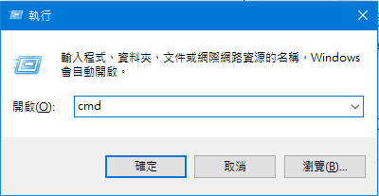
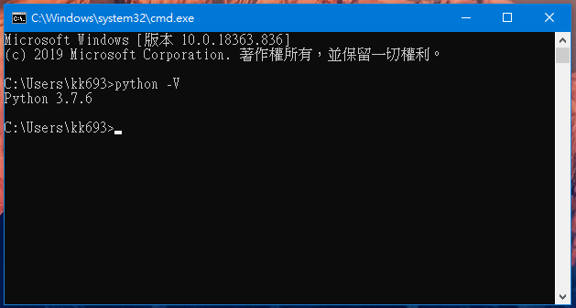
安裝套件(範例)
1.桌面下按Win鍵+R
2.輸入cmd按確定
4.輸入 pip install opencv-python (https://pypi.org/)
5.輸入 pip list 可查看已安裝套件
3.輸入 python -V 查看當前Python並確認安裝

Slide 26
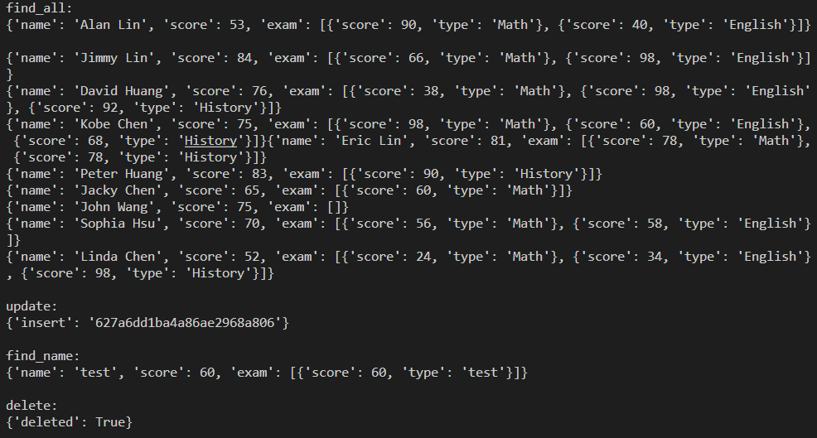
MongoDB 的 Python API
Python環境安裝：pip install pymongo
用Python執行 demo_mongodb.py

Slide 27
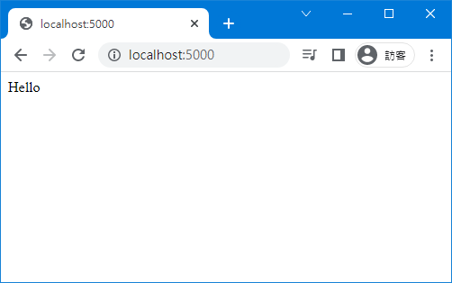
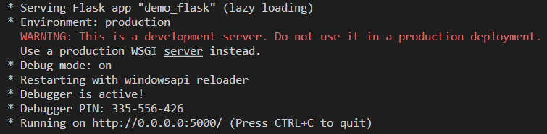
用 Flask 架設 Web Server
Python環境安裝：pip install flask flask_cors
用Python執行 demo_flask.py
開啟瀏覽器進入http://localhost:5000/

Slide 28
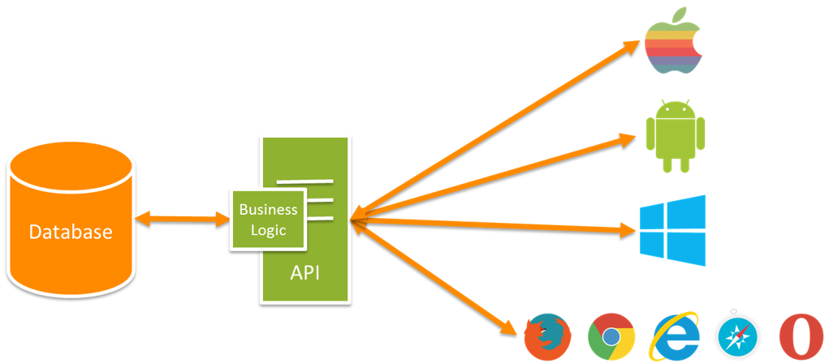
Web API
https://tw.alphacamp.co/blog/api-introduction-understand-web-api-http-json

Slide 29
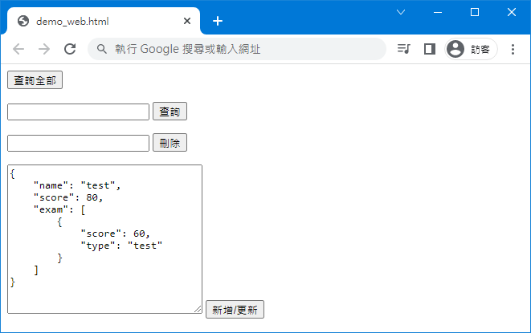
架設 Web API
用Python執行 web_api.py
使用瀏覽器開啟 demo_web.html

